Slide 1
e-Twinning STEM ECOLOGY
ICORLI
Beatriz barbosa nº1
Sara reis nº14
RAFAEL RODRIGUES nº13

Slide 2
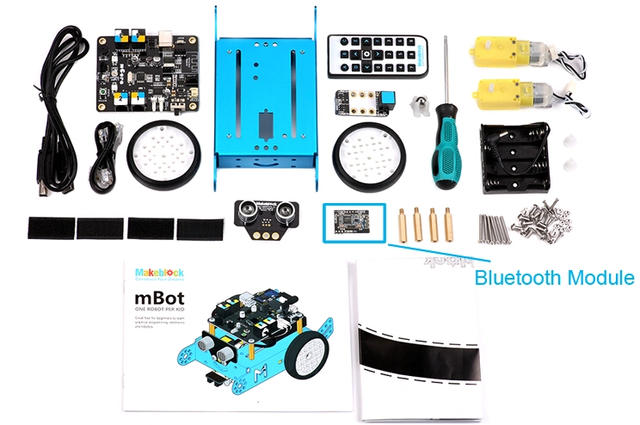
Montagem do Robô mBot

Slide 3
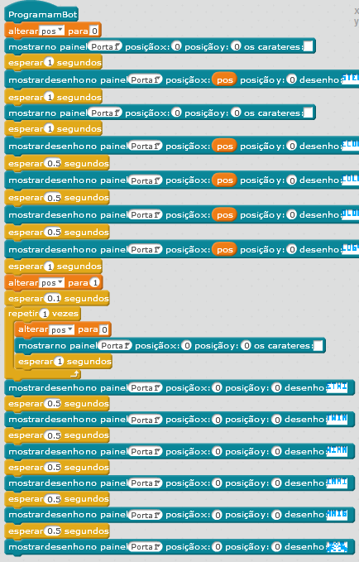
Programação do Painel Led mBot

Slide 4
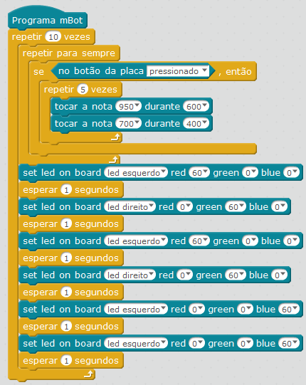
Programação dos leds mBot

Slide 5
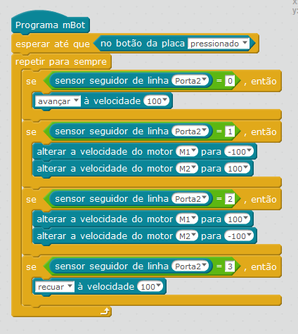
Segue linha mBot

Slide 6
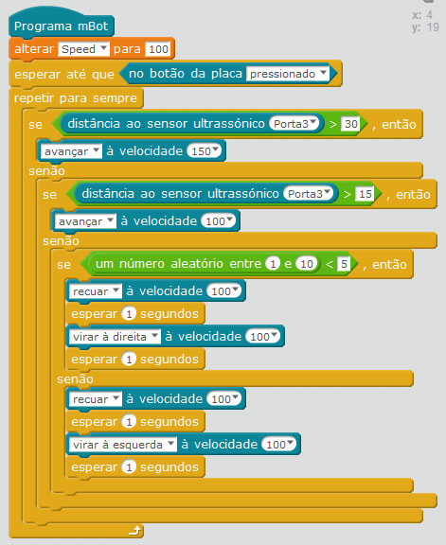
Desvia-se de obstáculos
Neste programa ele deteta o obstáculo quando estiver a 15 cm ele vira para a direita ou para a esquerda.

